Slide 1
О перспективных направлениях деятельности операторов электросвязи
и инфокоммуникаций
стран-участников РСС

Slide 2
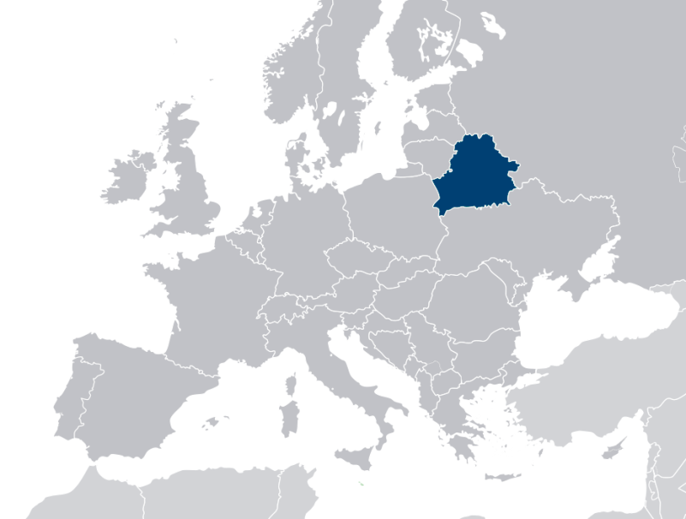
207 599
Общая площадь, км
Республика Беларусь
2
9,481 млн.
Население
3,873 млн.
Количество домохозяйств

Slide 3
Пользователей ШПД:
3,0 млн. (РБ)
2,5 млн. (Белтелеком)
IDI рейтинг: 32
Абонентов IPTV:
1,7 млн. (РБ)
1,6 млн. (Белтелеком)
IDI рейтинг
Абонентов IMS:
2,4 млн. (Белтелеком)
Абонентов GPON:
1,8 млн. (РБ)
1,7 млн. (Белтелеком)
Внешний Интернет-шлюз:
1300 Gbps (РБ)
1000 Gbps (Белтелеком)

Slide 4
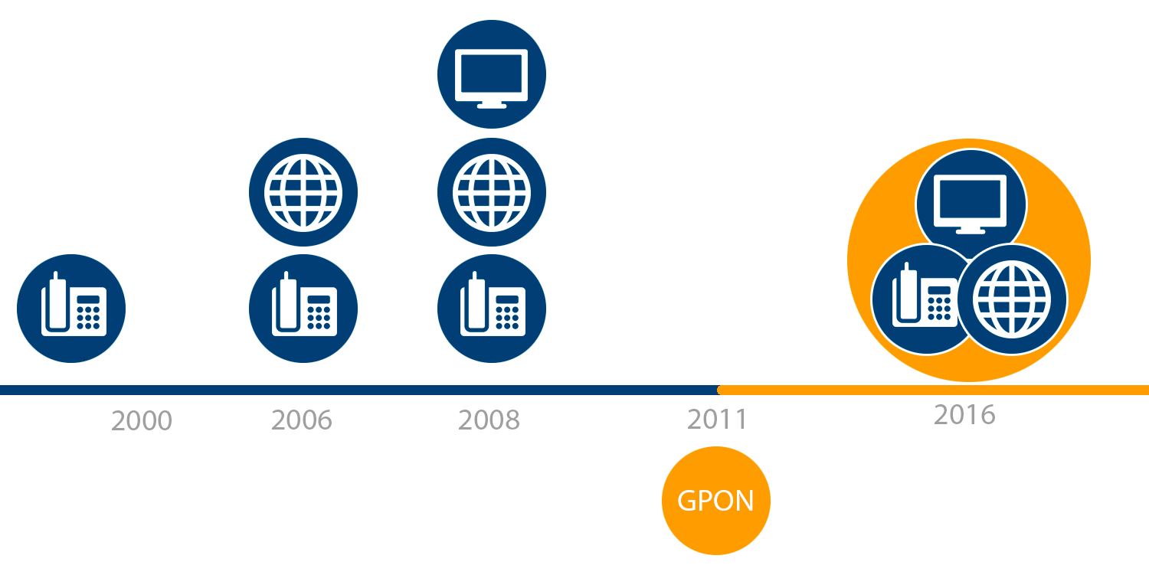
Основные вехи в истории компании

Slide 5
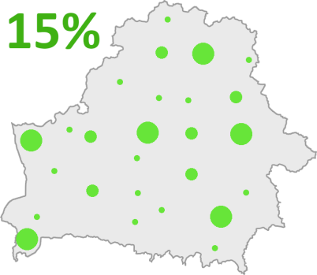
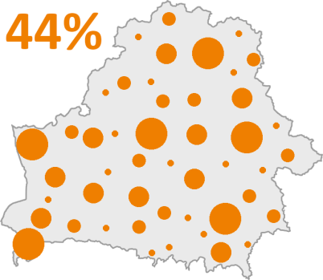
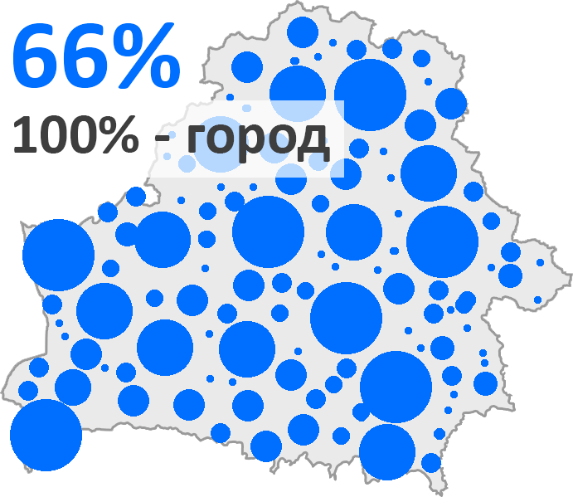
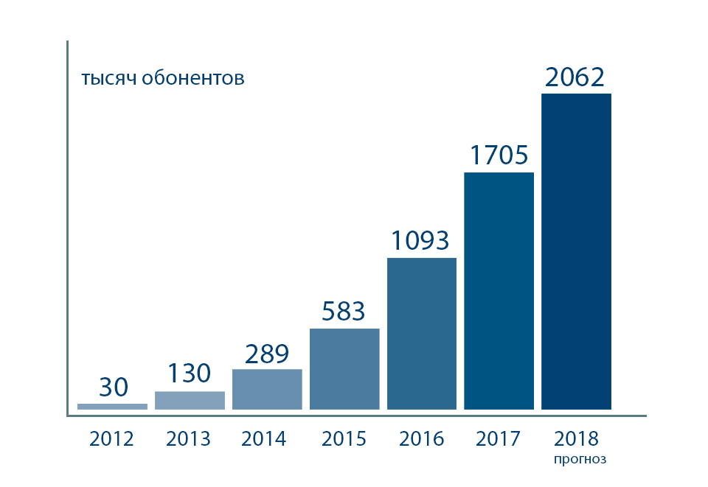
Динамика проникновения GPON
2015
2017
2019
тысяч абонентов

Slide 6
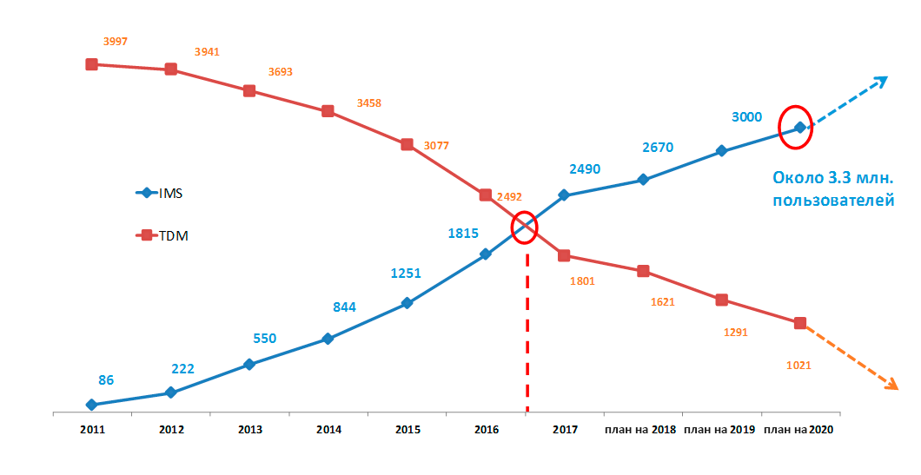
IMS и TDM пользователи

Slide 7
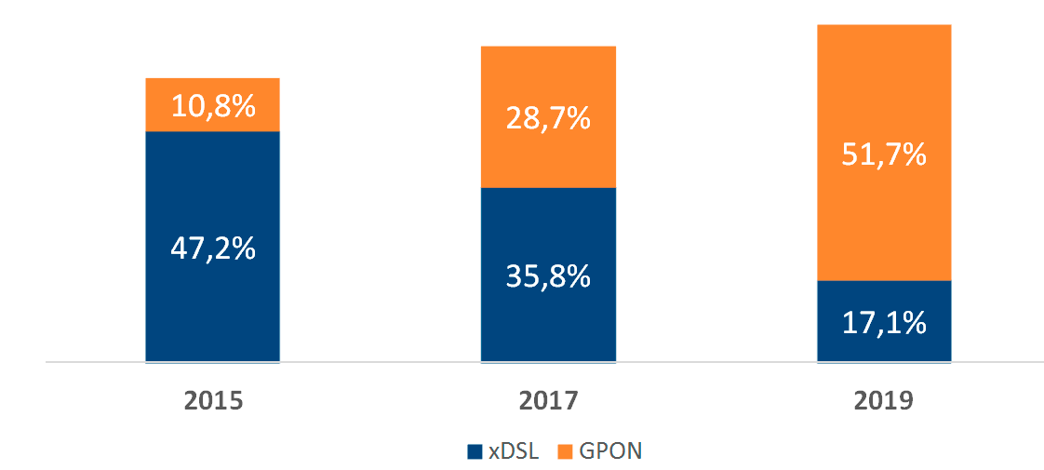
Доля домохозяйств с услугами Интернет
68,8%
64,5%
58%

Slide 8
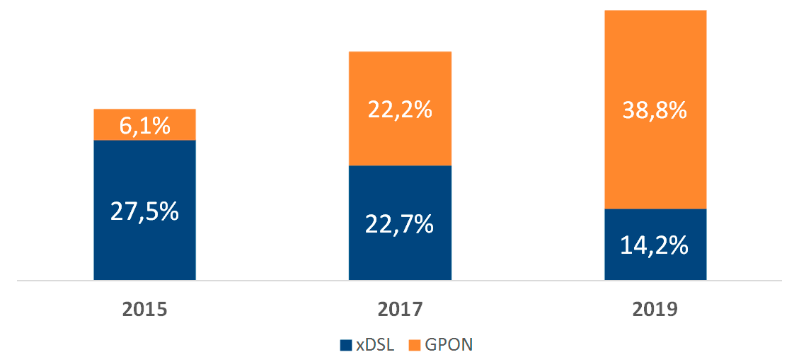
Доля домохозяйств с услугами телевидения
53%
44,9%
33,6%

Slide 9
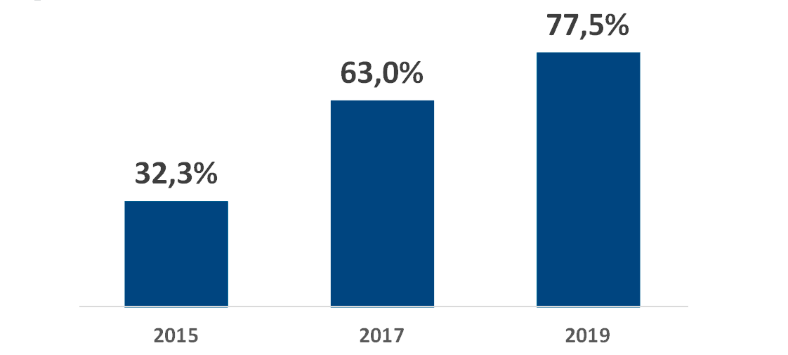
Доля домохозяйств с услугами
телефонной связи IMS

Slide 10
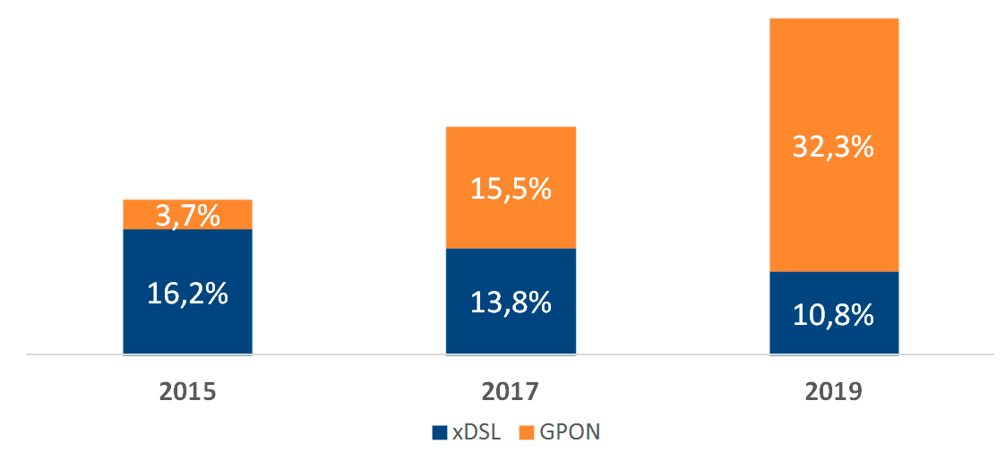
Доля домохозяйств с тремя услугами
43,1%
29,3%
19,9%

Slide 11
Перспективные услуги
на базе сети GPON
Умный дом
Видеонаблюдение
Домофонная связь
Услуги телевидения
Quadro Play
Развитие GPON в частной и бизнес застройке
Wi-Fi

Slide 12
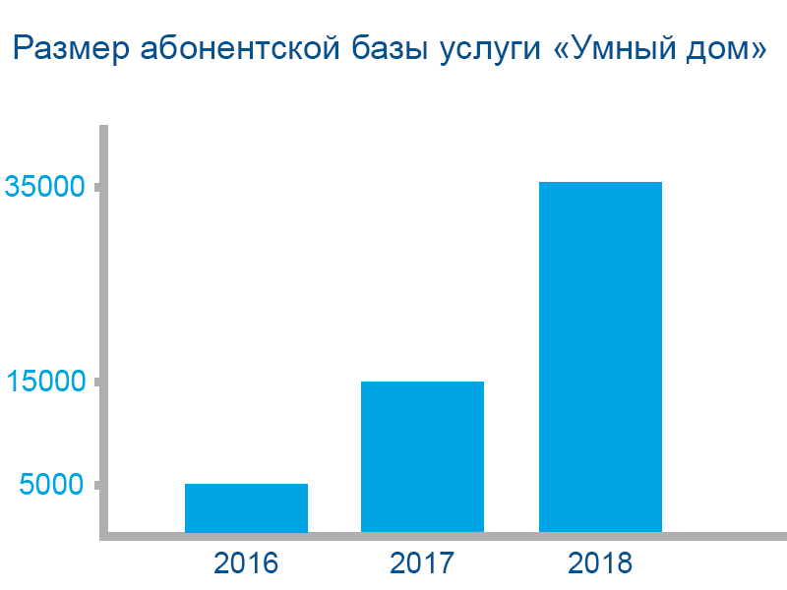
Концепция внедрения решения «Умный дом»
в Республике Беларусь
Концепция внедрения
I этап
предоставление услуги жителям индивидуальной жилой застройки и отдельным абонентам жилых зданий (услуга оказывается с 19 апреля 2016 года)
II этап
предоставление массовой услуги в жилых зданиях
III этап
интеграция платформы в другие информационные системы (учет и контроль различных ресурсов и др.)
IV этап
Умный дом - неотъемлемая часть инженерной инфраструктуры вновь создаваемых или реконструируемых жилых и общественных зданий

Slide 13
Оборудование

Slide 14
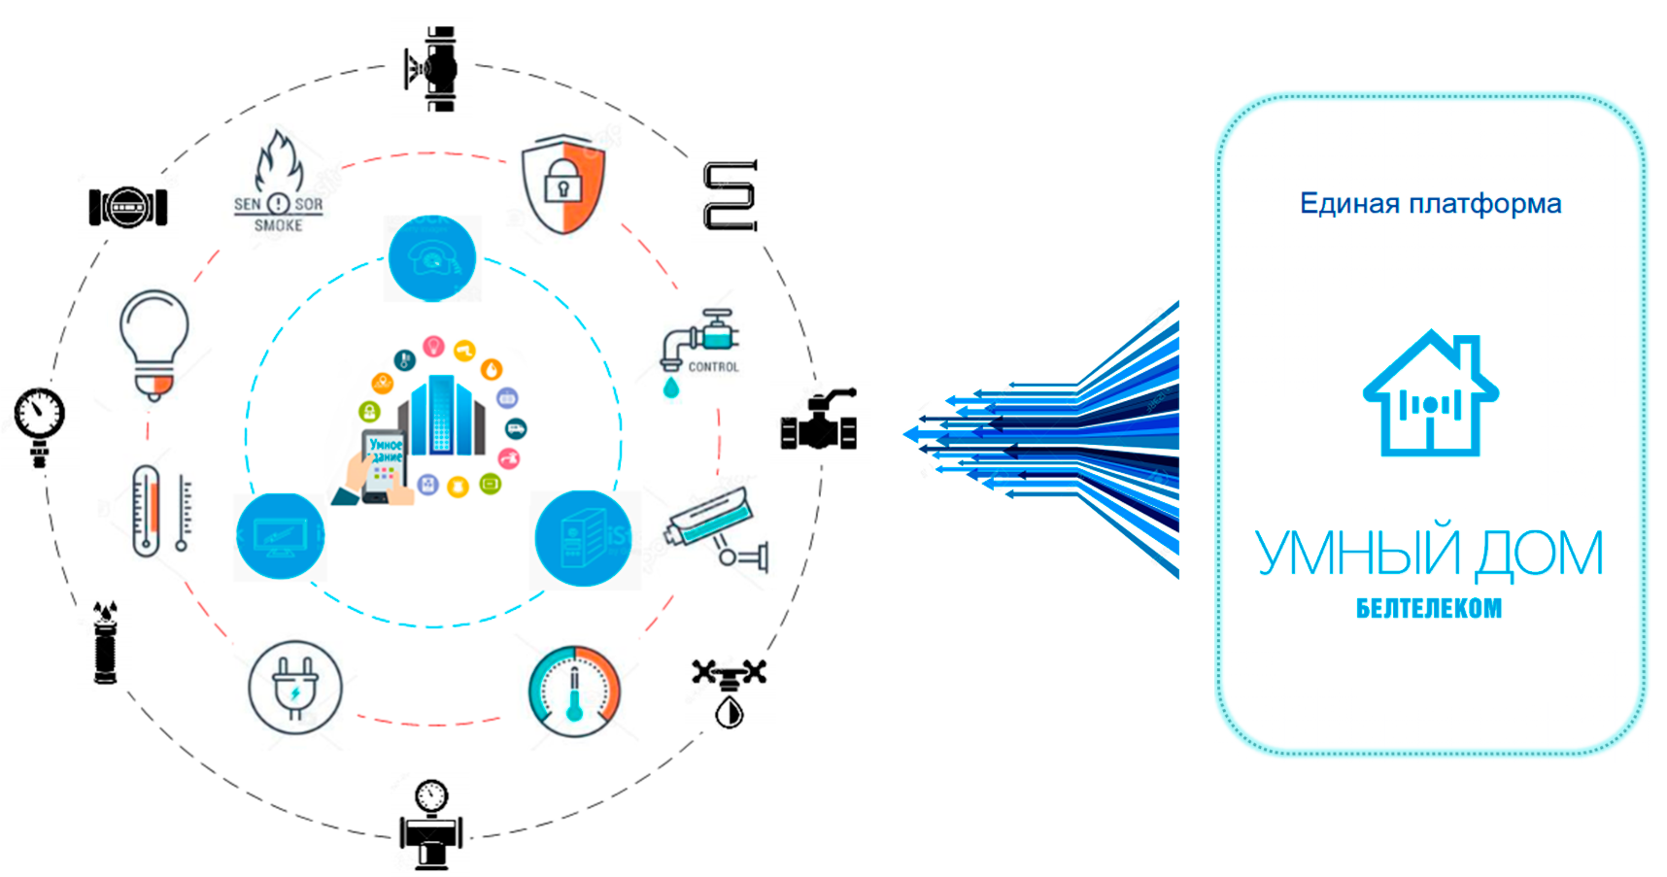
Концепция единой платформы

Slide 15
Услуги видеонаблюдения - новый проект РУП «Белтелеком», который ориентирован на два сегмента абонентов:
частные лица, проживающие в многоквартирной застройке
юридические лица
Особенность решения для физических лиц:
камеры остаются собственностью оператора связи;
жильцы дома, подключившиеся к услуге, получают доступ ко всем камерам, установленным на данном доме;
оплата за услугу для абонентов зависит не от количества камер, а от количества аккаунтов (то есть реквизитов доступа);
количество размещаемых на жилом доме камер, определяет оператор, опираясь на топологию дома и количество абонентов.
основной сложностью решения является наличие обязательной квоты по подписчикам в доме, чтобы услуга была рентабельна.
Для юридических лиц решение предусматривает классический формат: количество камер определяет заказчик, оплата услуги пропорциональна количеству камер
Видеонаблюдение

Slide 16
Основные особенности услуги Домофон:
Услуга оказывается абонентам физическим лицам в многоквартирной застройке;
Основным условием подключения к услуге является подключение жильцов подъезда к услугам телефонной связи на базе платформы IMS (мультимедийная подcистема на основе протокола IP);
Основная сложность для оператора: с целью оказания услуги по схеме «под ключ» оператор выполняет ряд несвойственных функций (к примеру, обслуживание запорно-переговорного устройства, продает чип-ключи для открытия дверей и т.д.).
Домофонная связь

Slide 17
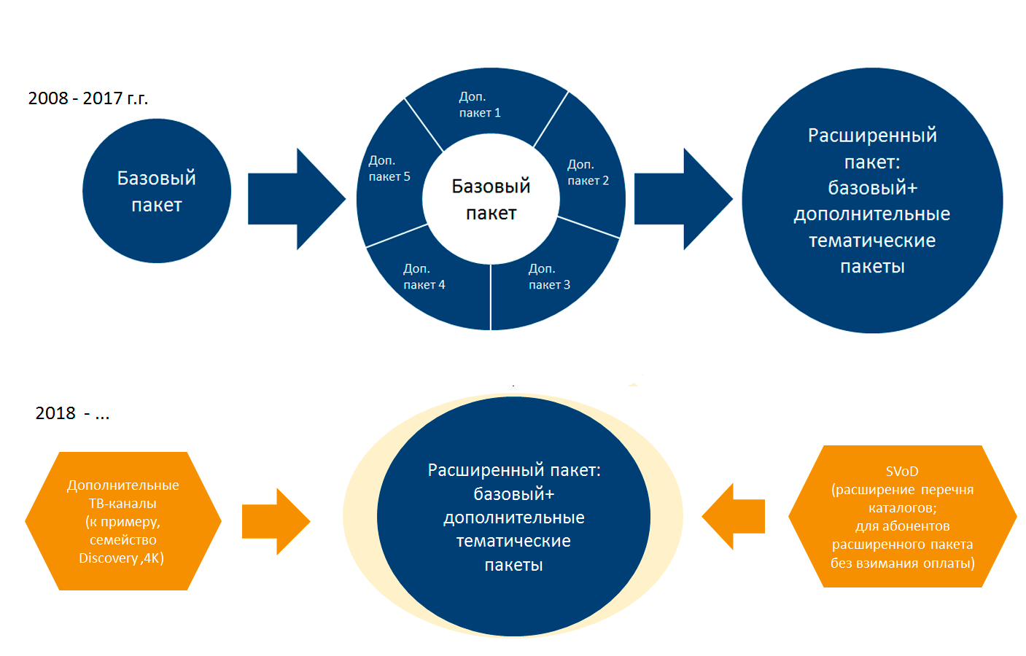
Услуги телевидения

Slide 18
Quadro Play - объединение
возможностей фиксированной
и мобильной связи
в одном решении
Quadro Play
Для абонентов
Экономия средств:
приобретать услуги в пакете выгоднее, чем в розницу
Для операторов
Усиление конкурентной позиции: правильно составленный набор услуг практически полностью удовлетворяет потребности абонента в услугах электросвязи
Удобство оплаты:
оплачивать один счет одного оператора проще, чем пополнять несколько разных счетов
Закрепление абонентской базы:
чем больше услуг от оператора получает абонент, тем сложнее ему отказаться от этого оператора
Контроль расходов:
планировать бюджет проще, когда пакет услуг оказывается одним оператором

Slide 19
Основные тенденции рынка телекоммуникаций
Глобализация конкурентной среды
Строительство крупными мобильными операторами собственных фиксированных сетей связи
Подготовка рынка к потреблению услуг по схеме quadro play
Условно-конвергентные решения (совместные проекты фиксированных и мобильных операторов без создания полноценного пакета)

Slide 20
Развитие GPON в частной и бизнес застройке
Основные направления строительства PON:
Многоквартирная застройка (в стадии завершения)
Бизнес-сегмент
Частный сектор
Особенности строительства PON в частном секторе:
более высокая стоимость одного порта (по сравнению с многоквартирной застройкой);
увеличение сроков окупаемости проекта;
применение существующей линейки тарифных планов с акцентом на более дорогие;
ограничения по применению стимулирующих мероприятий (акций, предусматривающих скидки на оплату пакетов).

Slide 21
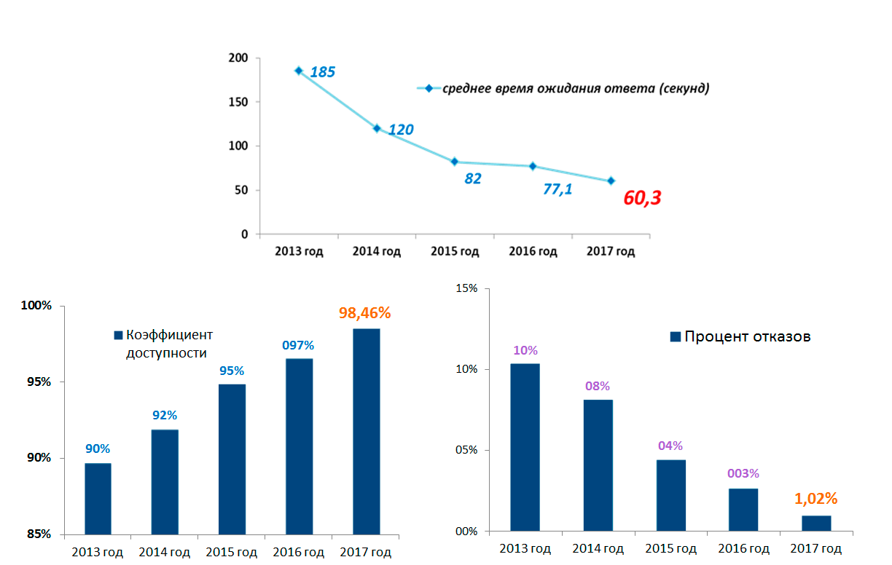
Среднее время ожидания ответа оператора, процент отказов и коэффициент доступности от общего количества поступивших вызовов в службу технической поддержки абонентов оператора
Эффективность внедрения

Slide 22
Система эксплуатации и
технической поддержки

Slide 23
Себестоимость предоставления
постоянного доступа в сеть Интернет
(в разрезе на одного абонента)

Slide 24
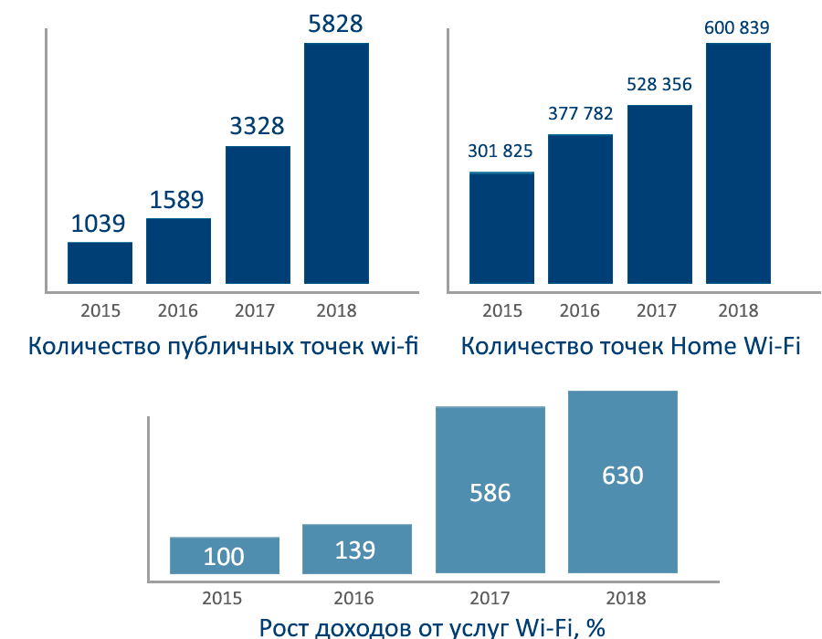
Услуги по технологии Wi-Fi

Slide 25
Спасибо за внимание

